Slide 1

Git與GitHub應用
講師:李承諺

Slide 2







Git是什麼?
是版本控制軟體，可獨立使用。
GitHub是什麼?
線上平台，提供使用者利用 Git 將程式碼託管

Slide 3
為什麼要使用Git?
備份文件
合作開發
1
2
版本控制
靜態網頁雲端
3
4

Slide 4
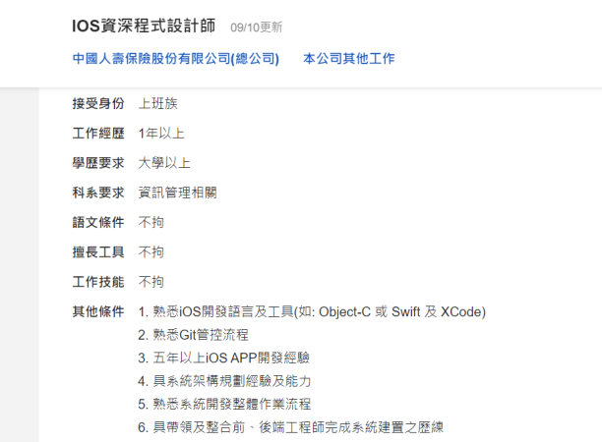
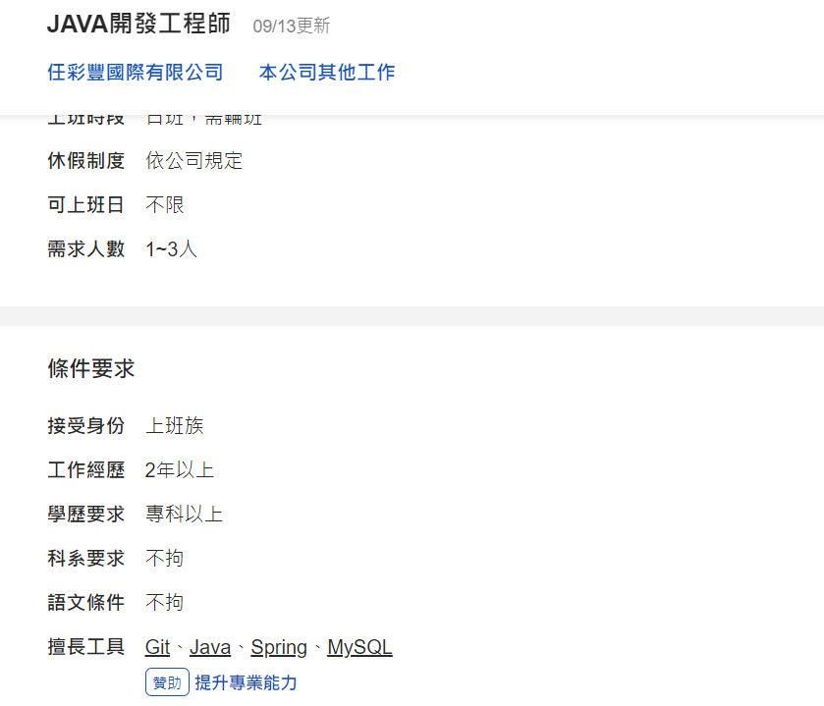
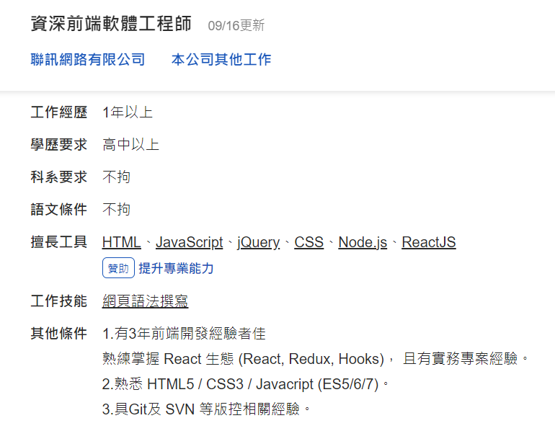
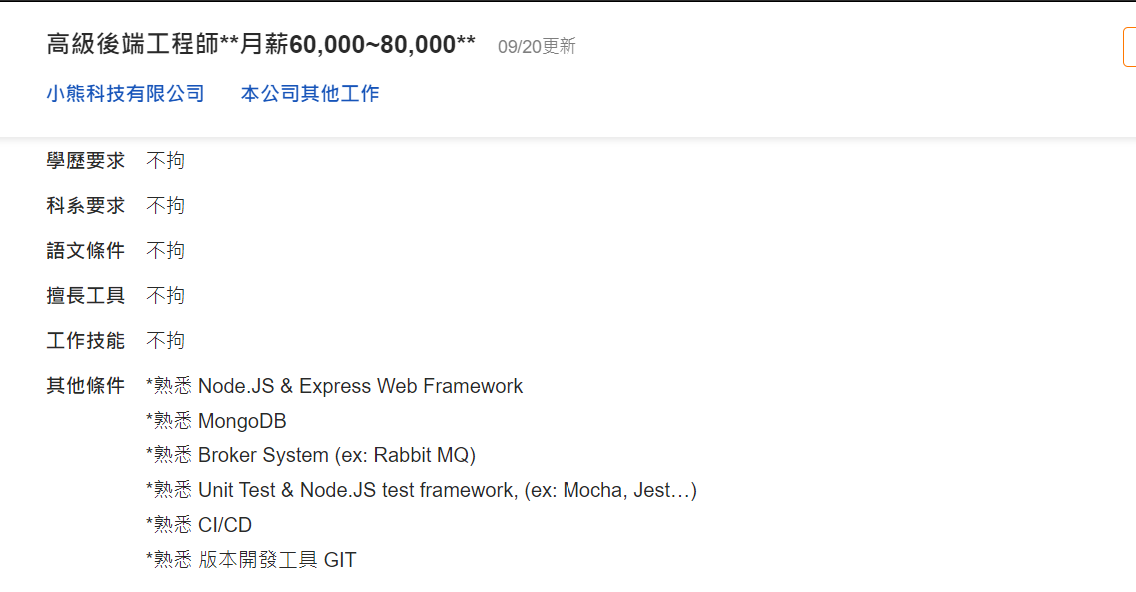
in
the
futur
未來的工作
將都會使用到Git

Slide 5
Get those creative juices flowing!
https://git-scm.com/

Slide 6
Git流程
工作目錄working directory
集合區
staging area
本地端
localrepo
遠端
Remoterepo

Slide 7




Git常用指令
yes!
Git clone “網址”(將檔案下載至本地端)
Git status(查看目前工作狀態)
Git init(初始化git)
Git add “檔名”(工作目錄>集合區)
Git reset “檔名”(集合區>工作目錄)
Git commit –m “訊息”(集合區>本地端)
Git push origin main(本地端>遠端)
Git checkout(切換版本)
Git log(查看歷史版本)
Git pull origin main (下載同步更新)

Slide 8
謝謝大家
thank you for listening

